Slide 1
Das Deutsche Energieberater-Netzwerk e.V.
www.deutsches-energieberaternetzwerk.de
gegründet 2002
über 700 unabhängig arbeitende Ingenieure, Architekten, Techniker und Handwerksmeister
Beratungs- und Planungsleistungen zum energiesparenden Bauen und Modernisieren von Gebäuden.
Neutralität und Unabhängigkeit: Die Mitglieder beziehen bei ihrer Tätigkeit keinerlei Provisionen oder sonstige zweckgebundenen Zuwendungen von Herstellern, Handwerkern oder Händlern.
Das lässt sich durch eine gute Energieberatung vermeiden.
Wie viel Energie verbraucht mein Haus?
Was kann ich machen, um Energie einzusparen?
Kann ich mein Eigentum zum „Energiespar-Haus“ umwandeln?
Habe ich Anspruch auf eine staatliche Förderung?
Berliner Straße 257
63067 Offenbach
Telefon: 069-138 2633-40
Fax: 069-138 2633-45
info@den-ev.de
Notes:
Vorstellung des DEN e.V.
Kernkompetenz unabhängige Energieberatung.

Slide 2
Quelle: BMWi, Energieeffizienz in Zahlen
Entwicklung und Trends in Deutschland 2018
Datenstand: 2016
Quelle: BMWi, Energieeffizienz in Zahlen
Entwicklung und Trends in Deutschland 2018
Datenstand: 2017
Notes:
Die „Haushalte“ erzeugen fast 1/3 der gesamten CO₂-Emissionen. Daher ist hier ein großes Einsparpotential gegeben.
In 2017 betrug der Anteil erneuerbarer Energien nur 13,1% der insgesamt aufgewendeten Energie. Verlässliche belastbares Zahlenmaterial ist hier schwierig zu bekommen.

Slide 3
18,8 Mio. Wohngebäude
83% sind Ein- oder Zweifamilienhäuser
40,3 Mio Wohneinheiten
3,7 Mrd. m² Wohnfläche
Quelle: dena-Gebäudereport Kompakt 2018
Statistiken und Analysen zur Energieeffizienz im Gebäudebestand
Notes:
Die Zielgruppe sind eindeutig Eigentümer von Ein- und Zweifamilienhäusern (83%).

Slide 4
81% der Energie wenden wir zum Heizen der Gebäude auf!
EFH/ZFH | Anzahl | Prozent | Durchschnittl. Energiebedarf
vor 1918 | 2.200.658 | 14,8 % | 226 kWh/m²a
1918-1948 | 2.045.435 | 13,7 % | 237,5 kWh/m²a
1949-1957 | 1.476.720 | 9,9 % | 235,2 kWh/m²a
1958-1968 | 2.357.250 | 15,8 % | 231,9 kWh/m²a
1969-1978 | 1.940.167 | 13 % | 213,5 kWh/m²a
1979-1987 | 1.585.337 | 10,7 % | 168,9 kWh/m²a
1988-1993 | 777.809 | 5,2 % | 148,5 kWh/m²a
1994-2001 | 1.456.447 | 9,8 % | 116 kWh/m²a
2002-2008 | 1.044.512 | 7 % | 91,8 kWh/m²a
Gesamt | 14.884.335
Quelle: Dietmar Walberg
Arbeitsgemeinschaft für zeitgemäßes Bauen e.V.
Datenstand: 05/2012
Notes:
81% der Energie wird für die Raumwärme aufgewendet. 67,2% der Gebäude sind vor 1978 errichtet worden und benötigen im Schnitt 220 kWh/m²a Energie, die wenigsten davon sind energetisch saniert. Der tatsächliche Energiebedarf liegt oft meist weit über diesem Durchschnittswert.

Slide 5
Für weniger als die Hälfte der Sanierungen wurden Fördermittel in Anspruch genommen.
Quelle: dena-Gebäudereport Kompakt 2018
Statistiken und Analysen zur Energieeffizienz im Gebäudebestand
Notes:
Die „Sanierungsquote“ im Jahr 2018. Auch hier gibt es wenig Zahlenmaterial.

Slide 6
Energiekosten
Energieträger | ca. Kosten pro kWh | Kosten für 10.000 kWh | Kosten für 50.000 kWh
Erdgas | 6,08 ct/kWh | 608,00 € | 3.040,00 €
Strom | 30 ct/kWh | 3.000,00 € | 15.000,00 €
Pellets | 5,09 ct/kWh | 509,00 € | 2.545,00 €
Heizöl | 7,08 ct/kWh | 707,90 € | 3.539,50 €
Quelle: Statistisches Bundesamt, Stand: Mai 2019
Notes:
Mit weiter steigende Energiekosten ist zu rechnen.

Slide 7
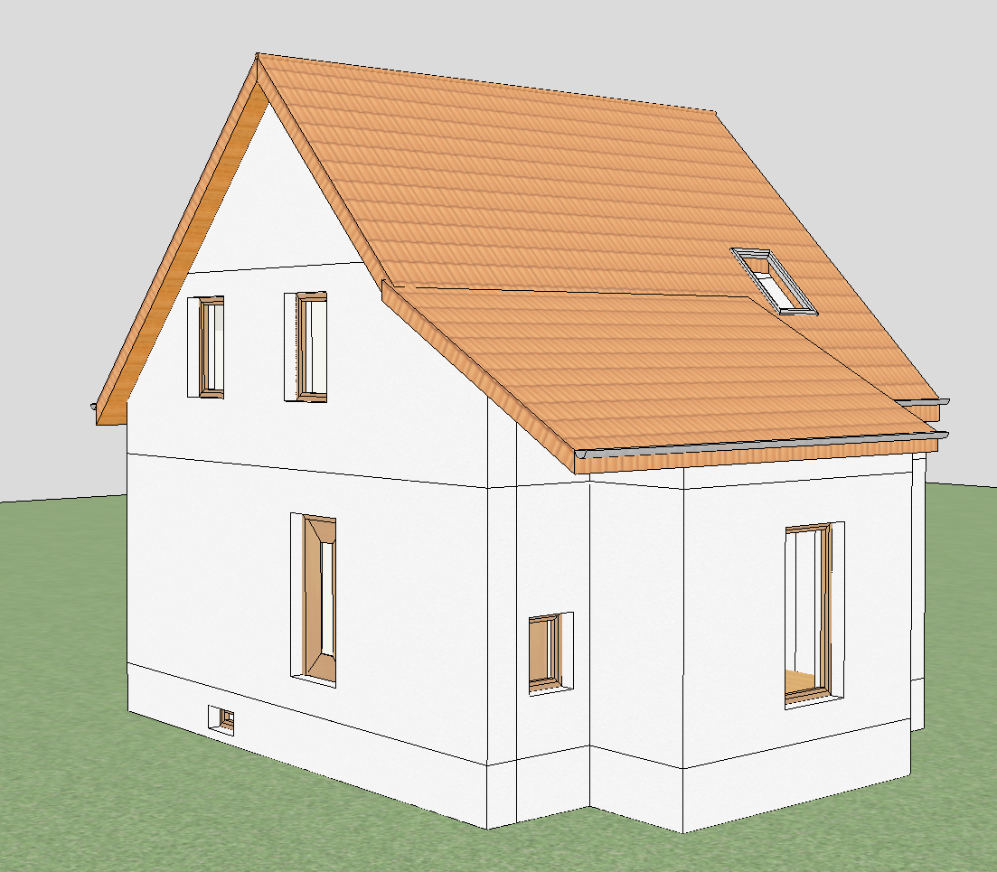
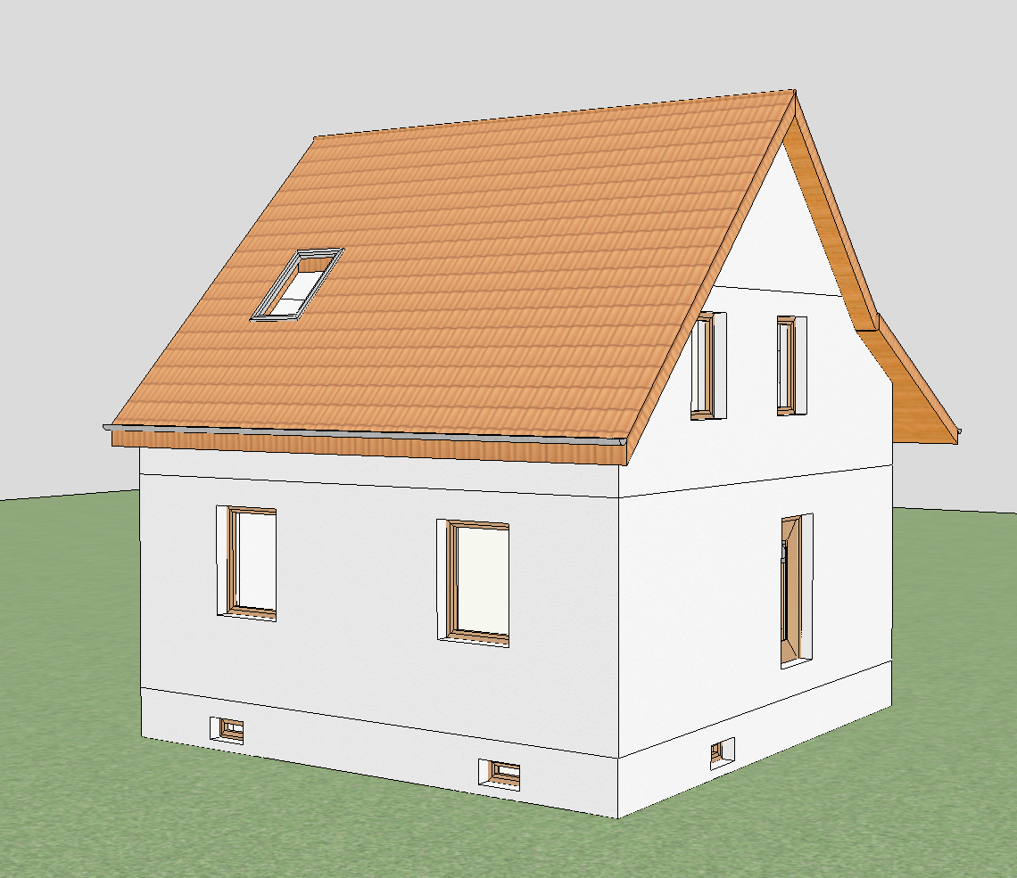
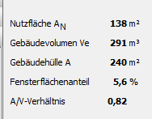
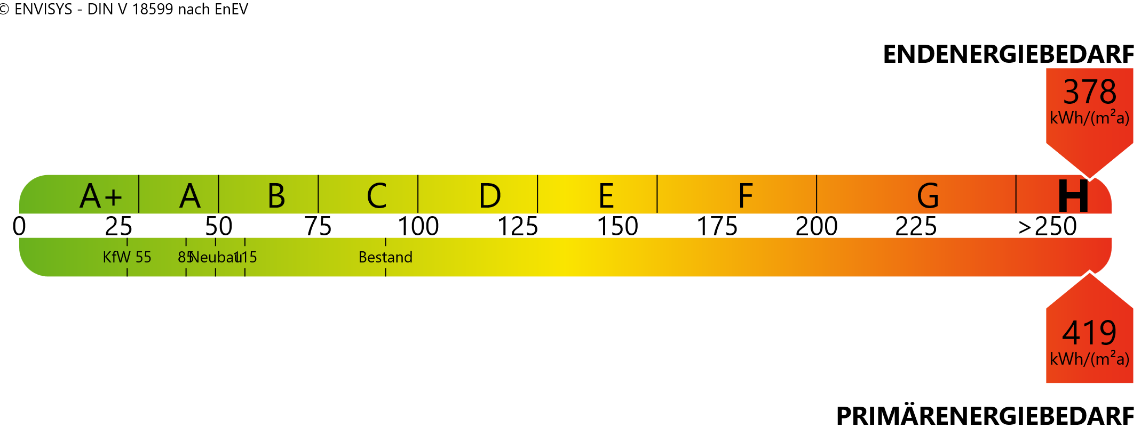
EFH Baujahr ca. 1929
378 kWh/m²a * 138 m² = 52.164 kWh/a
aus Tabelle nach Baujahr:
238 kWh/m²a * 138 m² = 32.844 kWh/a
Heizung: Gas Niedertemperatur, BJ 1990
Notes:
Beispielhaus (eigene Immobilie, saniert 2014)

Slide 8
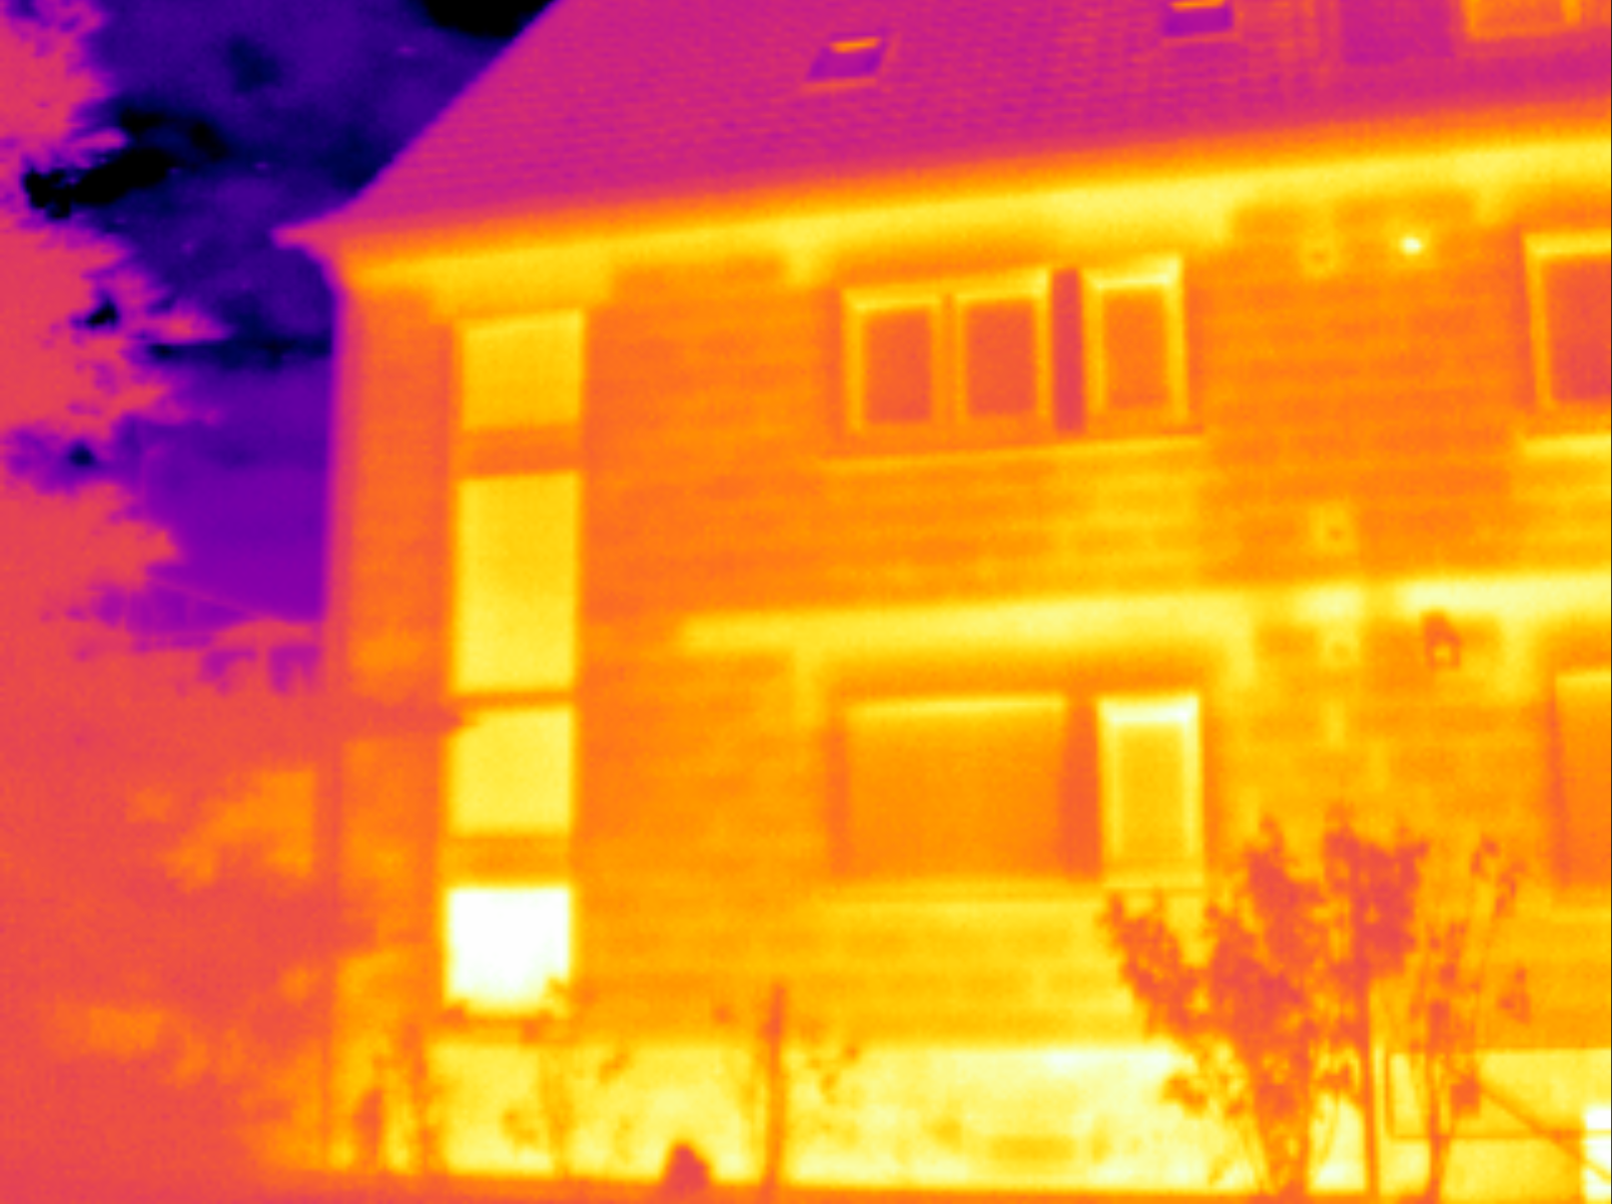
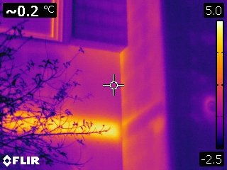
454,54€
1.357,66€
255,38€
108,65€
813,99€
190,55€
113,27€
660,61€
Wärmeverluste reduzieren
effizientere Anlagentechnik
Thermografieaufnahmen haben keinen Bezug zum Beispielhaus und zeigen Schwachstellen anderer Häuser. Quelle: InDiGuD
Notes:
In der Energiebilanz ist, ausgehend von einem Gaspreis von 0,0608€/kWh, auch der entsprechende Jahresbetrag an Energiekosten für die einzelnen Energieanteile dargestellt. Auffällig ist der hohe Heizungsverlust (zum Teil auch der Berechnung mit der 18859 geschuldet).
Die Thermographie-Bilder zeigen an einigen (anderen) Beispielhäusern wo oft Schwachstellen zu finden sind.

Slide 9
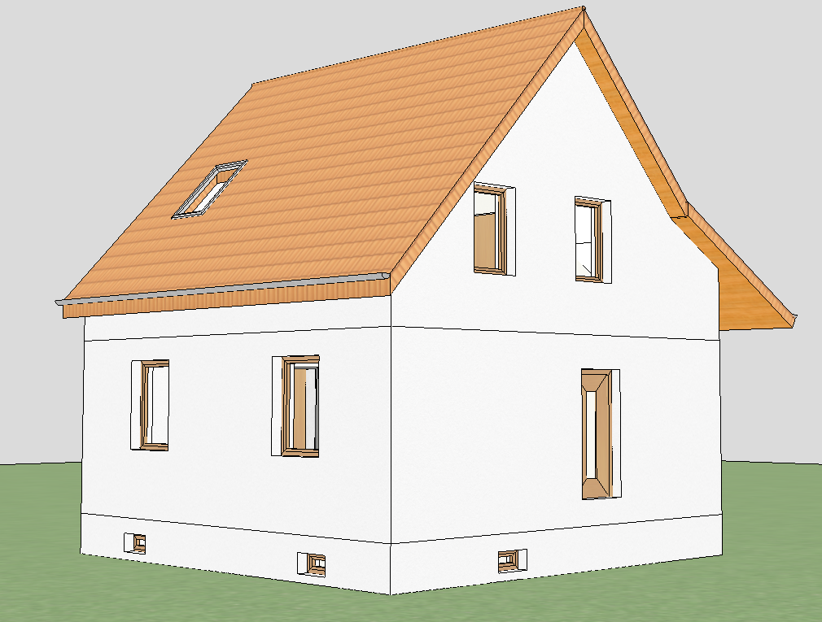
Aufsparrendämmung
Dachflächenfenster
Dach
Zwischensparrendämmung
neue Dachflächenfenster
EnEV: 0,24 W/m²K
Einzelmaßnahme: 0,14 W/m²K
EnEV: 1,4 W/m²K
Einzelmaßnahme: 1,0 W/m²K
Fenster
neue Fenster
EnEV: 1,3 W/m²K
Einzelmaßnahme: 0,95 W/m²K
Eingangstür
Fassade
neue Eingangstür
Wärmedämmverbundsystem
(WDVS)
Einzelmaßnahme: 1,3 W/m²K
EnEV: 0,24 W/m²K
Einzelmaßnahme: 0,20 W/m²K
unterste Geschossdecke
Zusatzdämmung
EnEV: 0,30 W/m²K
Einzelmaßnahme: 0,25 W/m²K
Notes:
Vorgeschlagene Sanierungsmaßnahmen. Das Haus wird auf die Werte der Einzelmaßnahme saniert.

Slide 10
273,11€
186,96€
454,54€
104,33€
1.357,66€
108,65€
191,58€
255,38€
127,86€
76,85€
813,99€
190,55€
112,66€
113,27€
660,61€
103,97€
Gas-Brennwertheizung, Hydr. Abgleich
Dach: Aufsparrendämmung U-Wert 0,14 W/m²K
Fassade WDVS U-Wert 0,20 W/m²K
Fussboden U-Wert 0,25 W/m²K
Fenster U_{w}-Wert 0,95 W/m²K
Haustür U_{D}-Wert 1,3 W/m²K
Dachflächenfenster U_{w}-Wert 1,0 W/m²K

Slide 11
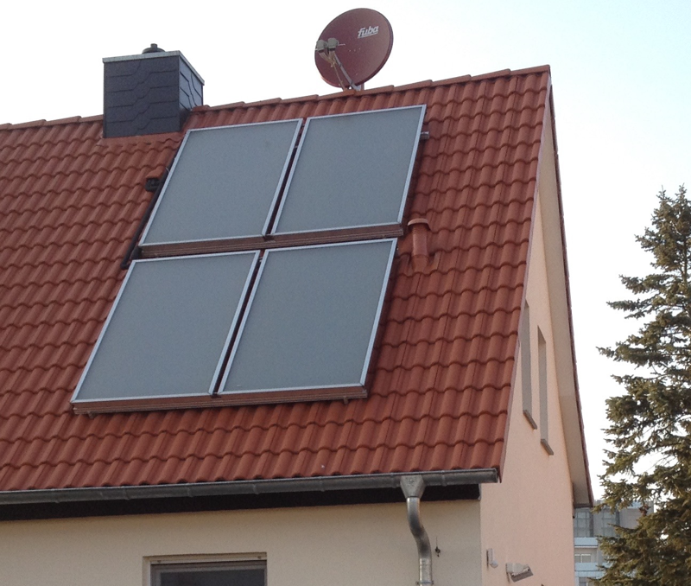
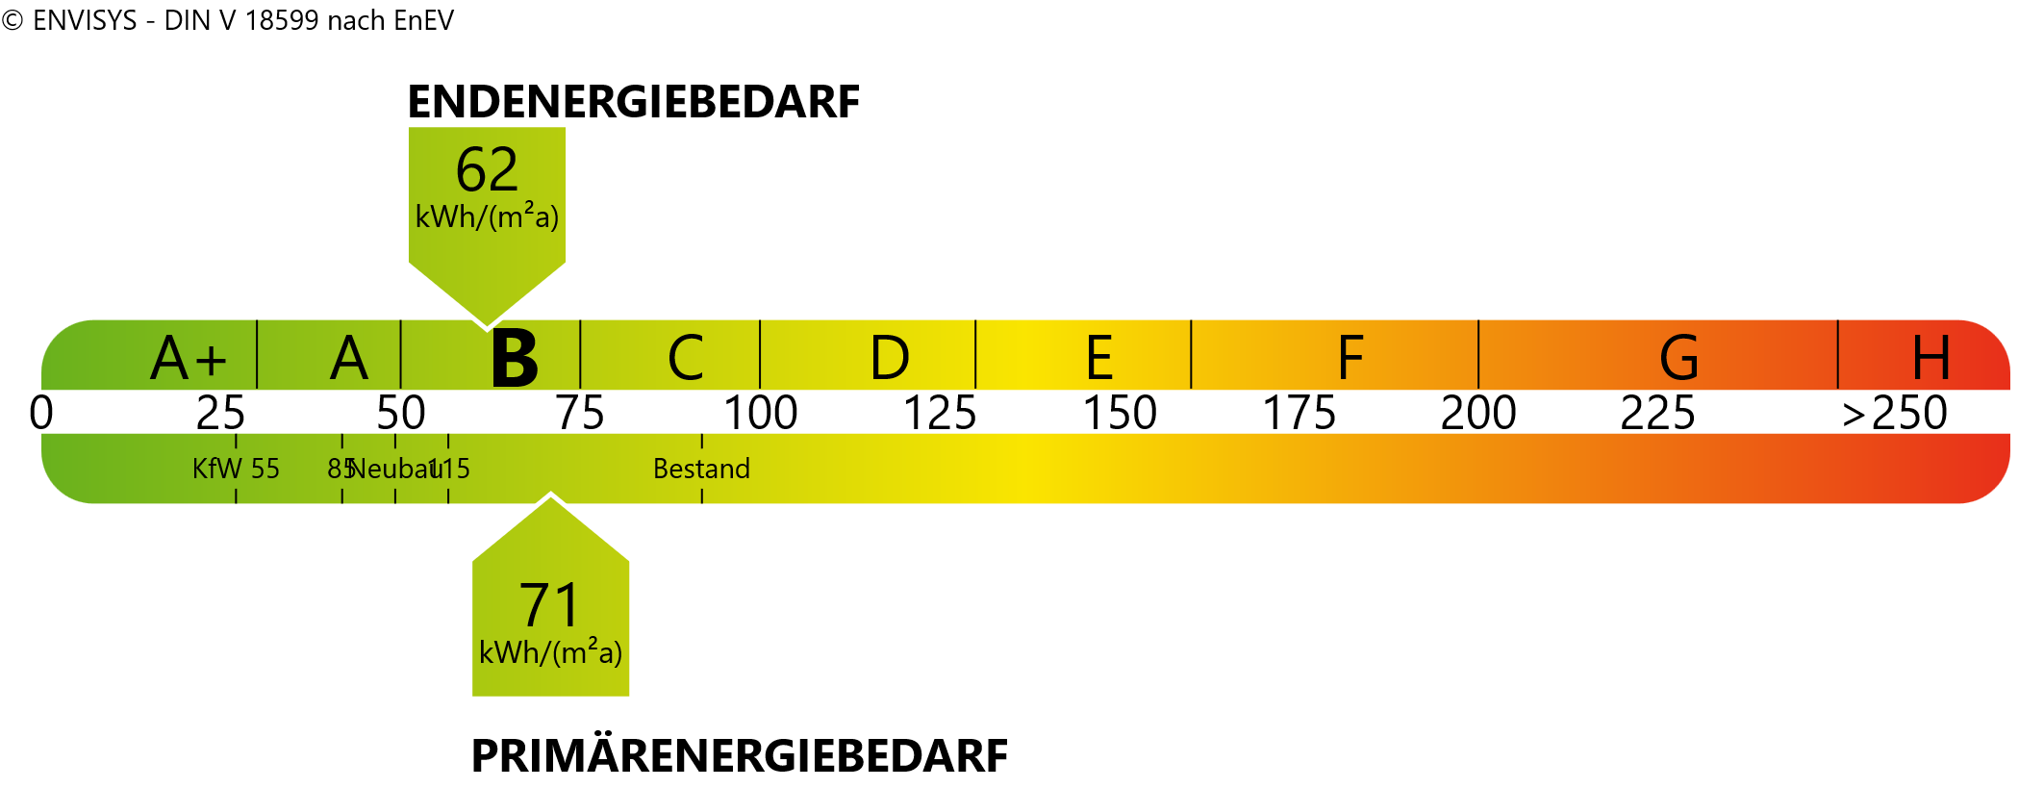
Solarthermieanlage und Fußbodenheizung
Luftdichtheitstest
62 kWh/m²a * 138 m² = 8.556 kWh/a
520,21€
378 kWh/m²a * 138 m² = 52.164 kWh/a
3,171,57€

Slide 12
Fördermittel der KfW
Voraussetzung: Bauantrag vor 01.02.1002
Ein- oder Zweifamilienhaus
Eigentumswohnung
Mehrfamilienhaus
Wahlmöglichkeit
Investitionszuschuss
Darlehen
Programm 430
Programm 151/152
Programm 151: Effizienzhaus
Programm 152: Einzelmaßnahmen, Maßnahmenpakete
Notes:
Fördermittel der KfW - Was ist möglich.

Slide 13
maximale Fördersumme für ein Objekt
Einzelmaßnahme: 50.000€ pro Wohneinheit
KfW Effizienzhaus: 100.000€ pro Wohneinheit
Typ | Zuschuss Programm 430 | Tilgungszuschuss Programm 151/152
KfW-Effizienzhaus 55 | 30% max. 30.000 pro WE | 27,5% max. 27.500 pro WE
KfW-Effizienzhaus 70 | 25% max. 25.000 pro WE | 22,5% max. 22.500 pro WE
KfW-Effizienzhaus 85 | 20% max. 20.000 pro WE | 17,5% max. 17.500 pro WE
KfW-Effizienzhaus 100 | 17,5% max. 17.500 pro WE | 15,0% max. 15.000 pro WE
KfW-Effizienzhaus 115 | 15% max. 15.000 pro WE | 12,5% max. 12.500 pro WE
Heizung-/Lüftungspaket | 15% max. 7.500 pro WE | 12,5% max. 6.250 pro WE
Einzelmaßnahmen | 10% max. 5.000 pro WE | 7,5% max. 3.750 pro WE
Effektivzins: 0,75%

Slide 14
Einzelmaßnahme
Wärmedämmung von Wänden
Wärmedämmung von Dachflächen
Erneuerung von Fenster und Außentüren
Erneuerung/Einbau einer Lüftungsanlage
Erneuerung der Heizungsanlage
Optimierung bestehender Heizungsanlagen (älter 2 Jahre)
Maßnahmenpakete
Heizungspaket
Lüftungspaket
KfW-Effizienzhaus
KfW-Effizienzhaus 115
KfW-Effizienzhaus 100
KfW-Effizienzhaus 85
KfW-Effizienzhaus 70
KfW-Effizienzhaus 55
KfW-Effizienzhaus Denkmal

Slide 15
Voraussetzungen Einzelmaßnahmen
Dach | U besser 0,14 W/m²K | Dachflächenfenster U_{W} besser 1,0 W/m²K
Fassade | U besser 0,20 W/m²K
Fenster | U_{W} besser 0,95 W/m²K | Wand muß besser als Fenster sein i.d.R. nur ab Baujahr 1979 sonst weitere Maßnahmen
Hauseingangstür | U_{D} besser 1,3 W/m²K | Wand muß besser als Tür sein i.d.R. nur ab Baujahr 1969 sonst weitere Maßnahmen
Heizung | Brennwerttechnik, Effizienzpumpen Heizflächen sind zu überprüfen, hydraulischer Abgleich, Optimierung der Heizkurve
Lüftung | Lüftungsanlage mit Wärmerückgewinnung

Slide 16
Kontaktaufnahme
Vor-Ort Beratung
gefördert vom BAFA
Fördermittelberatung
Online-Antrag
energetische Baubegleitung
Verwendungsnachweis
BAFA: Bundesamt für Wirtschaft und Ausfuhrkontrolle

Slide 17
Dach
Maßnahme | Vorteile | Kosten | Bauphysik | Wichtig
Aufsparren-Dämmung | erfolgt von außen, kein Verlust von Innenraum | 200-250€/m² | durchgehende Dämmung, keine Wärmebrücken
Zwischensparren-dämmung | Leicht zu montieren, günstig | 40-60€/m² | Sparren verschlechtern Ergebnis | Kann zu Problemen mit Feuchte führen
Untersparren-dämmung | Leicht zu montieren, günstig | 30-60€/m² | Verlust von Nutzfläche | Kann zu Problemen mit Feuchte führen
Dachboden-dämmung | Alternative wenn Dachboden kalt | 40-60€/m² | Kann auch begehbar ausgeführt werden, Verlust der verbleibenden Höhe

Slide 18
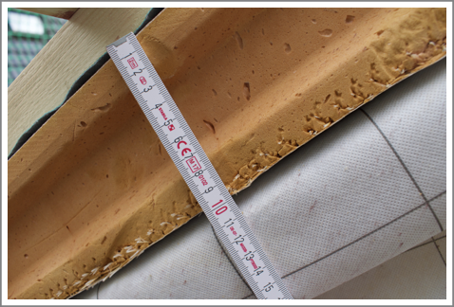
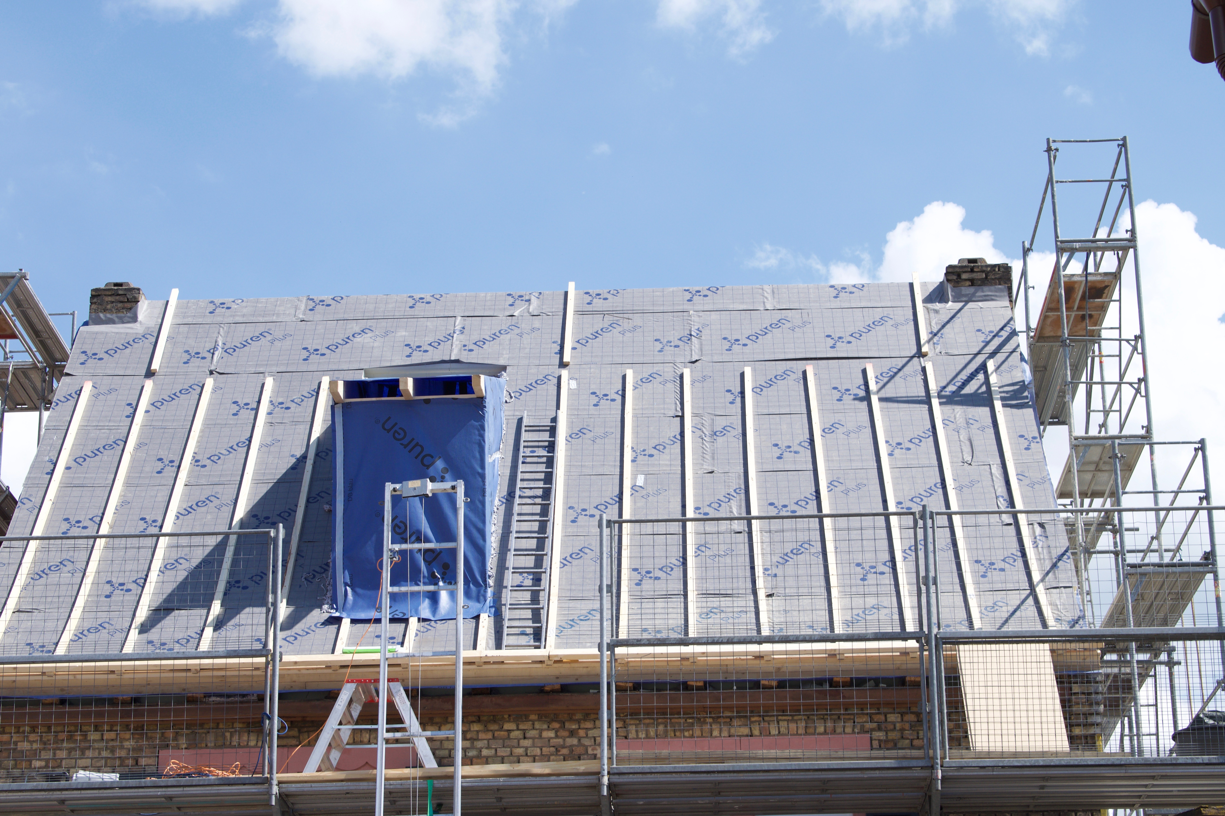
Dach
Geringere Heizkosten
Besserer Hitzeschutz im Sommer
Verminderung der Wärmeverluste über den Dachboden
Auszug aus der aktuellen Energieeinsparverordnung (EnEV)
(3) Eigentümer von Wohngebäuden sowie von Nichtwohngebäuden, die nach ihrer Zweckbestimmung jährlich mindestens vier Monate und auf Innentemperaturen von mindestens 19 Grad Celsius beheizt werden, müssen dafür sorgen, dass zugängliche Decken beheizter Räume zum unbeheizten Dachraum (oberste Geschossdecken), die nicht die Anforderungen an den Mindestwärmeschutz nach DIN 4108-2: 2013-02 erfüllen, nach dem 31. Dezember 2015 so gedämmt sind, dass der Wärmedurchgangskoeffizient der obersten Geschossdecke 0,24 Watt/(m2⋅K) nicht überschreitet. Die Pflicht nach Satz 1 gilt als erfüllt, wenn anstelle der obersten Geschossdecke das darüber liegende Dach entsprechend gedämmt ist oder den Anforderungen an den Mindestwärmeschutz nach DIN 4108-2: 2013-02 genügt. Bei Maßnahmen zur Dämmung nach den Sätzen 1 und 2 in Deckenzwischenräumen oder Sparrenzwischenräumen ist Anlage 3 Nummer 4 Satz 4 und 6 entsprechend anzuwen- den.
(4) Bei Wohngebäuden mit nicht mehr als zwei Wohnungen, von denen der Eigentümer eine Wohnung am 1. Februar 2002 selbst bewohnt hat, sind die Pflichten nach den Absätzen 1 bis 3 erst im Falle eines Eigentümerwechsels nach dem 1. Februar 2002 von dem neuen Eigentümer zu erfüllen. Die Frist zur Pflichterfüllung beträgt zwei Jahre ab dem ersten Eigentumsübergang.

Slide 19
Fenster und Fassade
 | Polystrol-Polystrol-Hartschaum (EPS) EPS kommt bei der Fassadendämmung am häufigsten zum Einsatz. Es ist kostengünstig, sehr leicht zu verarbeiten und hat ausgezeichnete Dämmeigenschaften. Das Styrol-Granulat wird zu kleinen Polystyrolkugeln aufgeschäumt und diese in einer großen Blockform mit Heißdampf miteinander verschweißt. Aus den Blöcken werden anschließend die einzelnen Dämmplatten geschnitten. Ein weiterer Grund für die Beliebtheit dieses Dämmstoffs: EPS-Dämmplatten sind so gut wie unverrottbar. | 63 %
 | Mineralwolle Wegen der hohen Brandsicherheit eignet sich Mineralwolle besonders bei erhöhten Brandschutzanforderungen und als Brandriegel bei WDVS auf EPS-Basis. Unter Zugabe von imprägnierenden Ölen und Kunstharzen werden Stein- oder Glaswollefasern bei hoher Temperatur zu Platten verschmolzen. | 23 %
 | Ökologische Dämmstoffe Manche Bauherren und Modernisierer interessieren sich auch für Dämmmaterialien aus nachwachsenden Rohstoffen wie Holzfaser, Kork oder Hanf. In Preis und Dämmwirkung reichen diese Dämmstoffe noch nicht ganz an die gängigen Materialien heran, sodass dickere Dämmschichten für vergleichbare Resultate notwendig sein können. Bei korrekter Planung sind diese ökologischen Dämmstoffe jedoch in vielen Fällen eine gute Alternative.

Slide 20
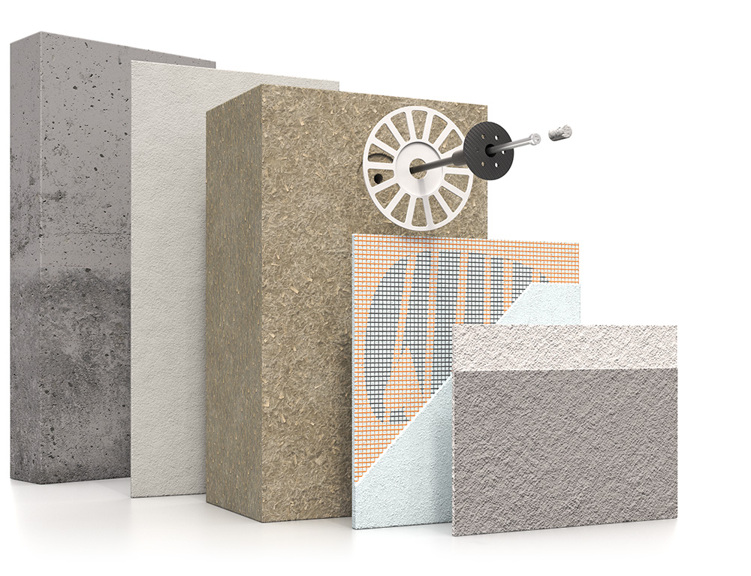
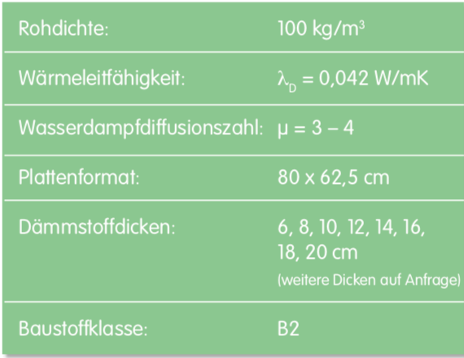
Dämmung mit Hanf
https://www.caparol.de/im-fokus/waermedaemmung/capatect-system-natur.html
www.caparol.de/hanfdaemmung
20cm Hanfdämmung -> U-Wert 0,182 W/m²K

Slide 21
 | Material | Materialpreis in € pro m²
 | Polystrol-Polystrol-Hartschaum (EPS) | 15…20
 | Mineralwolle | 20…25
 | Ökologische Dämmstoffe z.B. Hanf | ab 30

Slide 22
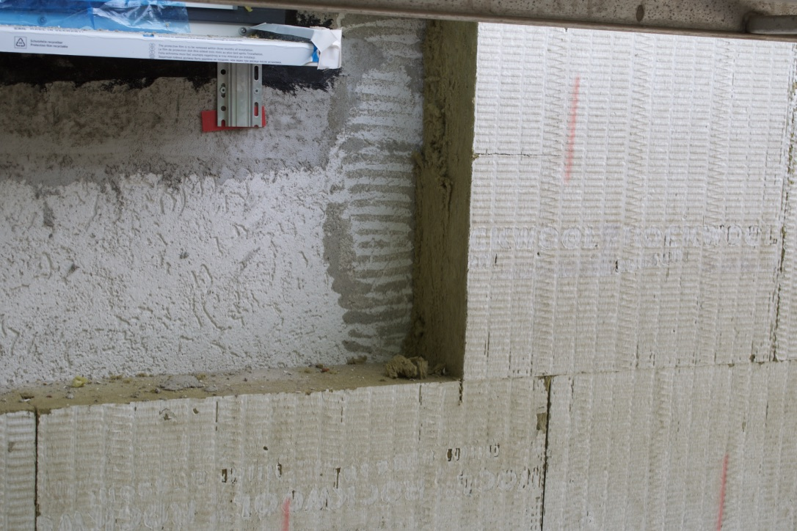
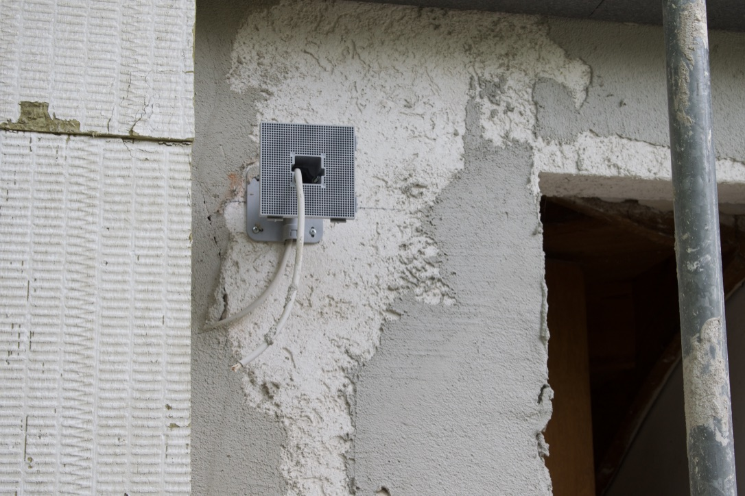
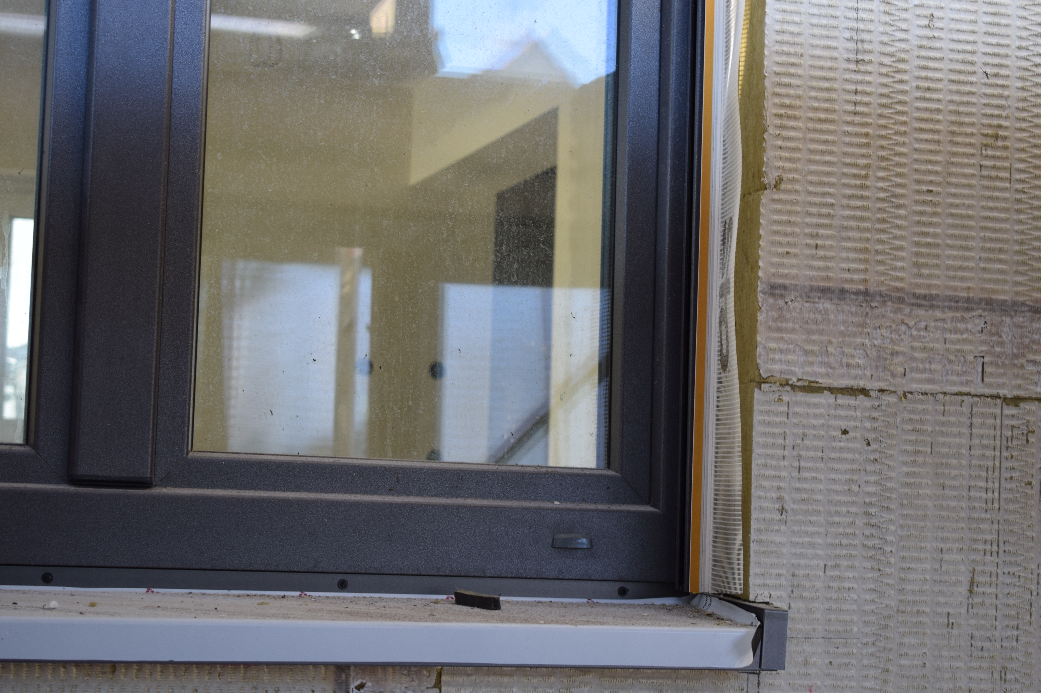

Slide 23
Heizung
Heizung | Energieträger | Strom | CO₂-Emission | Kosten im Jahr
Gas-Brennwert | 11.593 kWh | 440 kWh | 2.604 kg | 836,85 €
Luft-Wasser Wärmepumpe | -> | 3.519 kWh | 2.094 kg | 1.055,70 €
Pellet-Heizung | 11.768 kWh | 538 kWh | 320 kg | 760,39 €
Gas-Brennwert + Solarthermie | 8.100 kWh | 535 kWh | 1.954 kg | 652,98 €
Heizlast = 3,4 kW

Slide 24
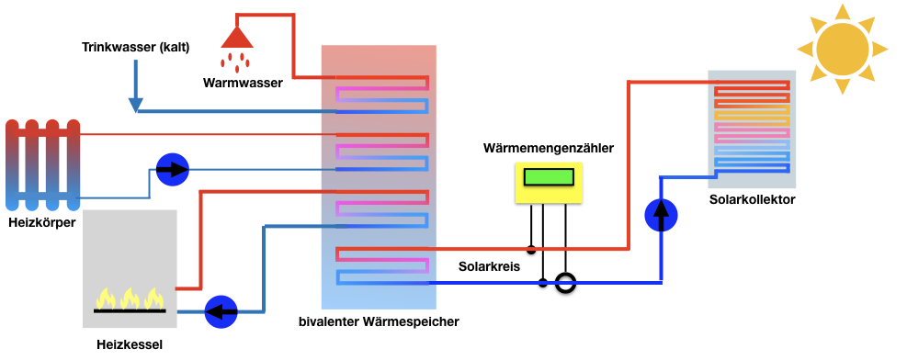
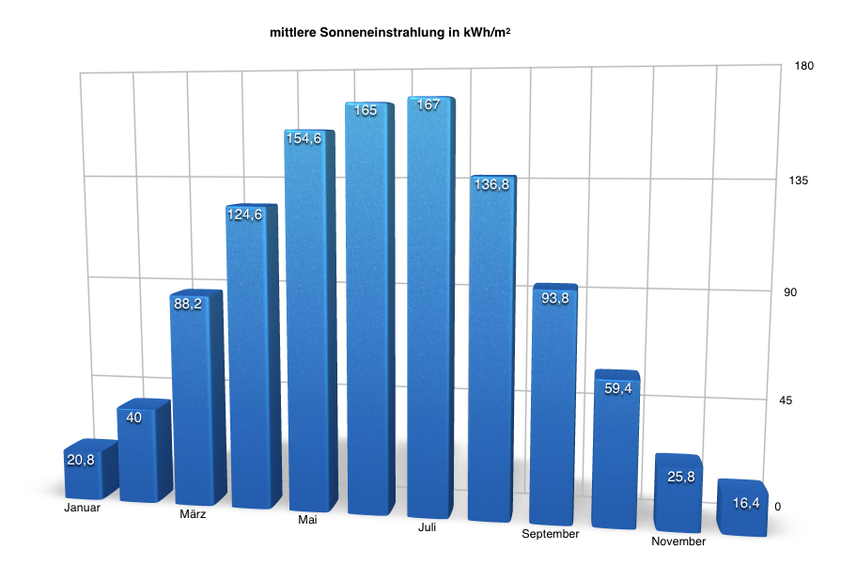
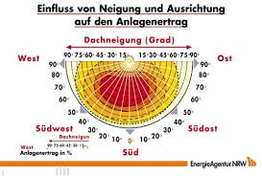

Slide 25
Lüftungsanlage mit WRG
Quelle: Maico
Quelle: Lunos
Notes:
Bei einer Altbausanierung ist der Einbau einer dezentralen Lüftungsanlage einfach möglich - eine zentrale Lüftungsanlage erfordert die Installation von Luftführungen was im Altbau meist schwierig ist.

Slide 26
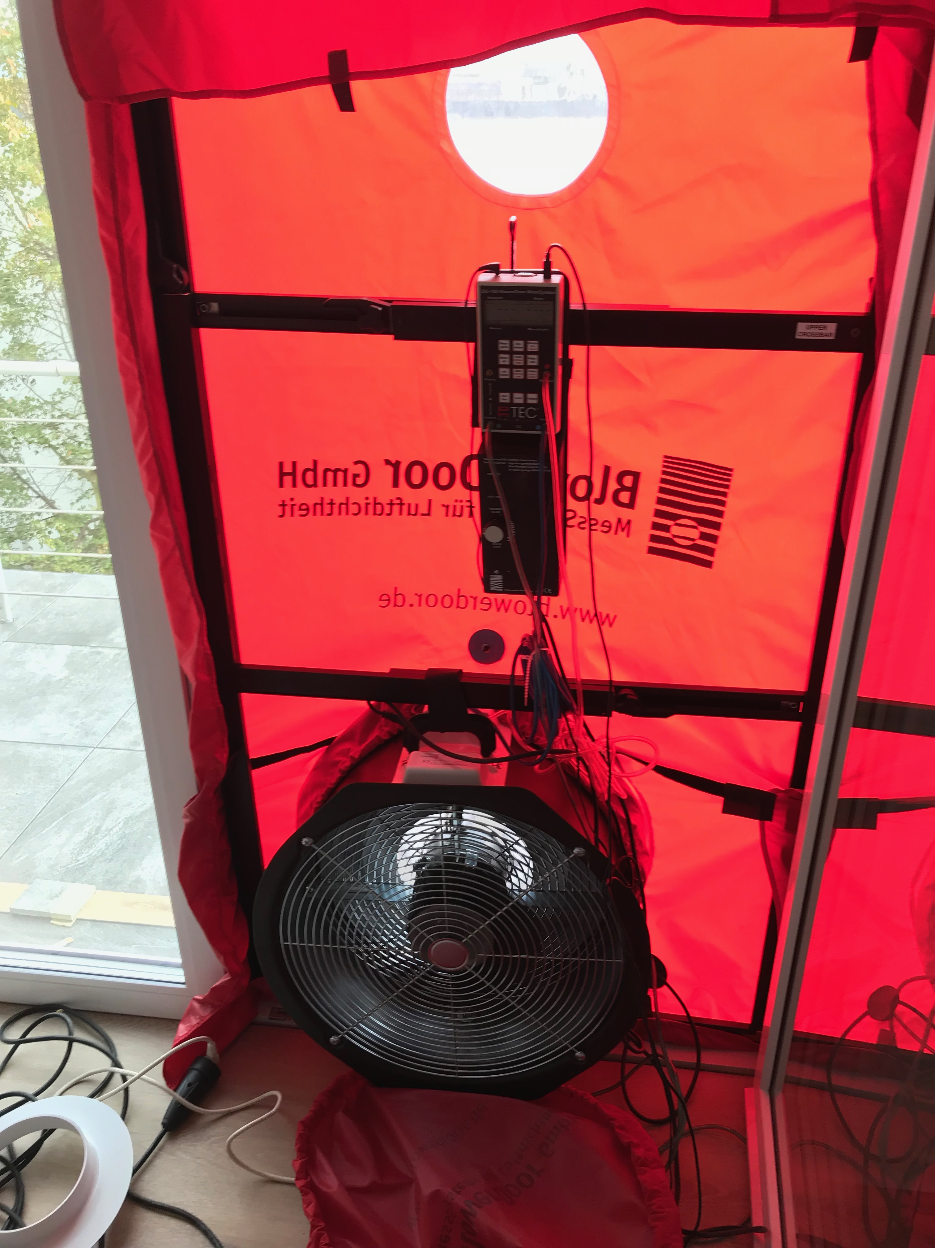
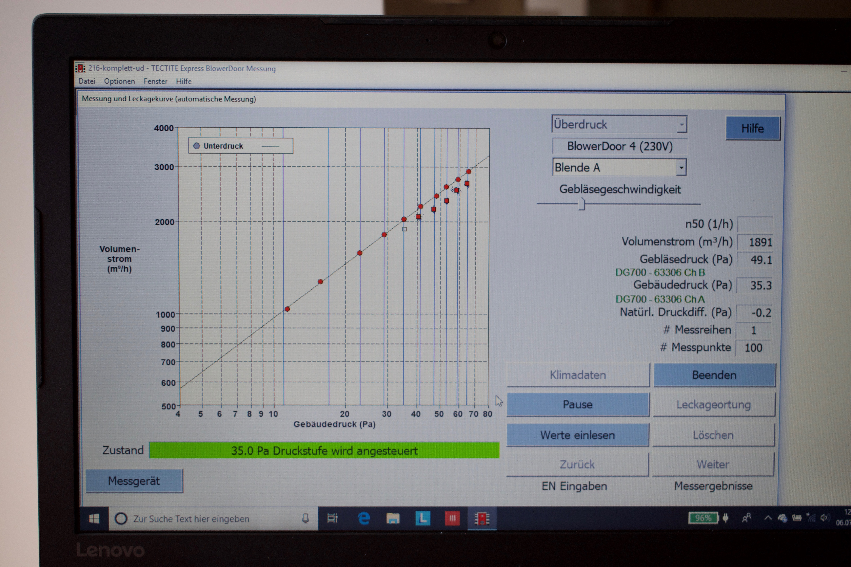
Luftdichtheitsprüfung
Eine luftdichte Ausführung der Gebäudehülle ist Voraussetzung für einen hohen Wohnkomfort. Eine intakte Luftdichtheit der Gebäudehülle vermeidet Schäden an Bauteilen durch Kondensation und minimiert die Lüftungswärmeverluste. Für die einwandfreie Funktion einer Lüftungsanlage muß die Gebäudehülle luftdicht sein.
Die Luftdichtheit der Gebäudehülle wird mit einer "BlowerDoor"-Untersuchung überprüft. Dazu wird in eine Tür- oder Fensteröffnung mit Hilfe eines verstellbaren Rahmens ein Nylontuch luftdicht eingespannt. In den elastischen Kragen des Nylontuchs wird ein Gebläse eingesetzt und damit ein Unter- oder Überdruck erzeugt. Mit der Hand kann bereits überprüft werden, ob an Fugen und Anschlüssen Durchdringungen der Luftdichtheitsschicht stattfinden. Ein Luftgeschindigkeitsmessgerät (Thermoanemometer) erlaubt die Beurteilung der Leckage. Mit Rauch (Rauchstift oder Nebelgerät) kann die Luftströmung auch optisch sichtbar gemacht werden.
Notes:
Eine Lüftungsanlage ist nur sinnvoll, wenn die Gebäudehülle auch entsprechend „dicht“ ausgeführt ist damit nur der geplante Luftwechsel (Lüftungsanlage oder Fenster) stattfindet.

Slide 27
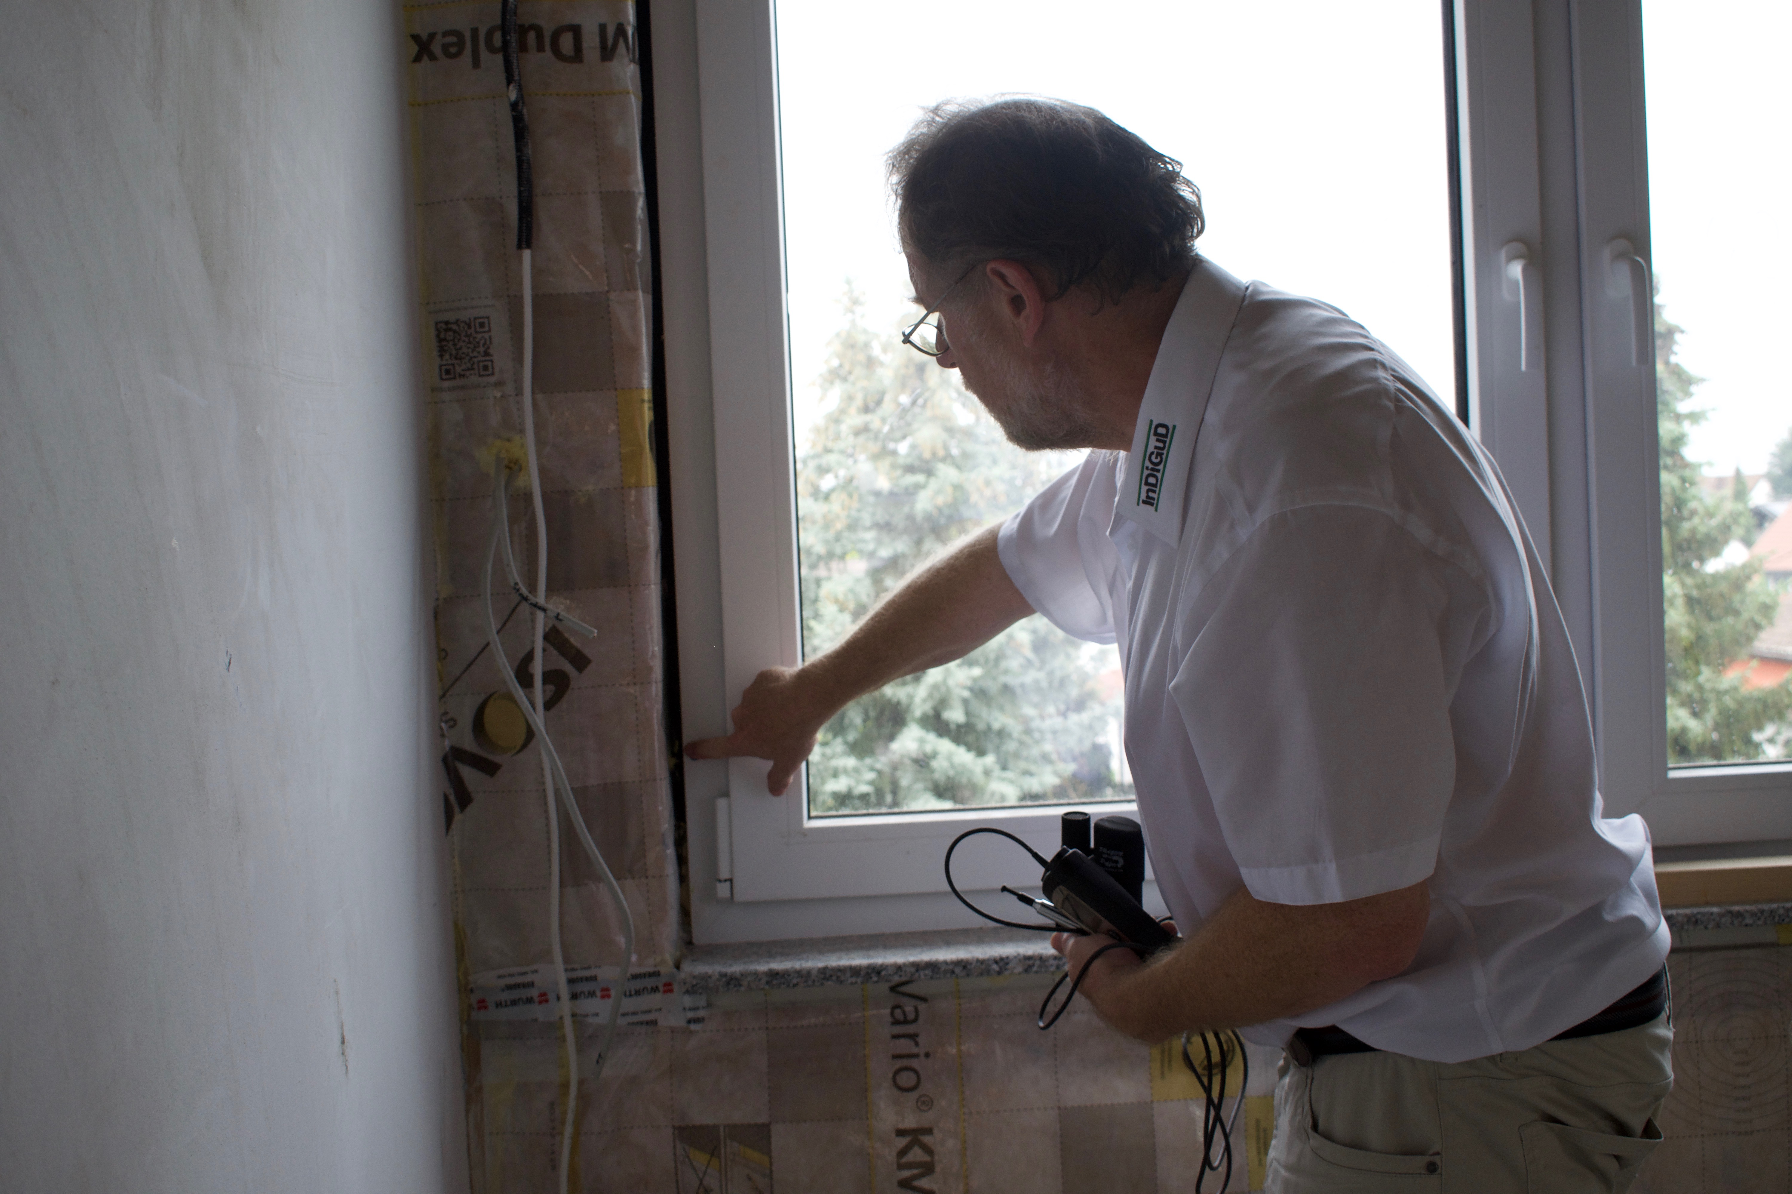
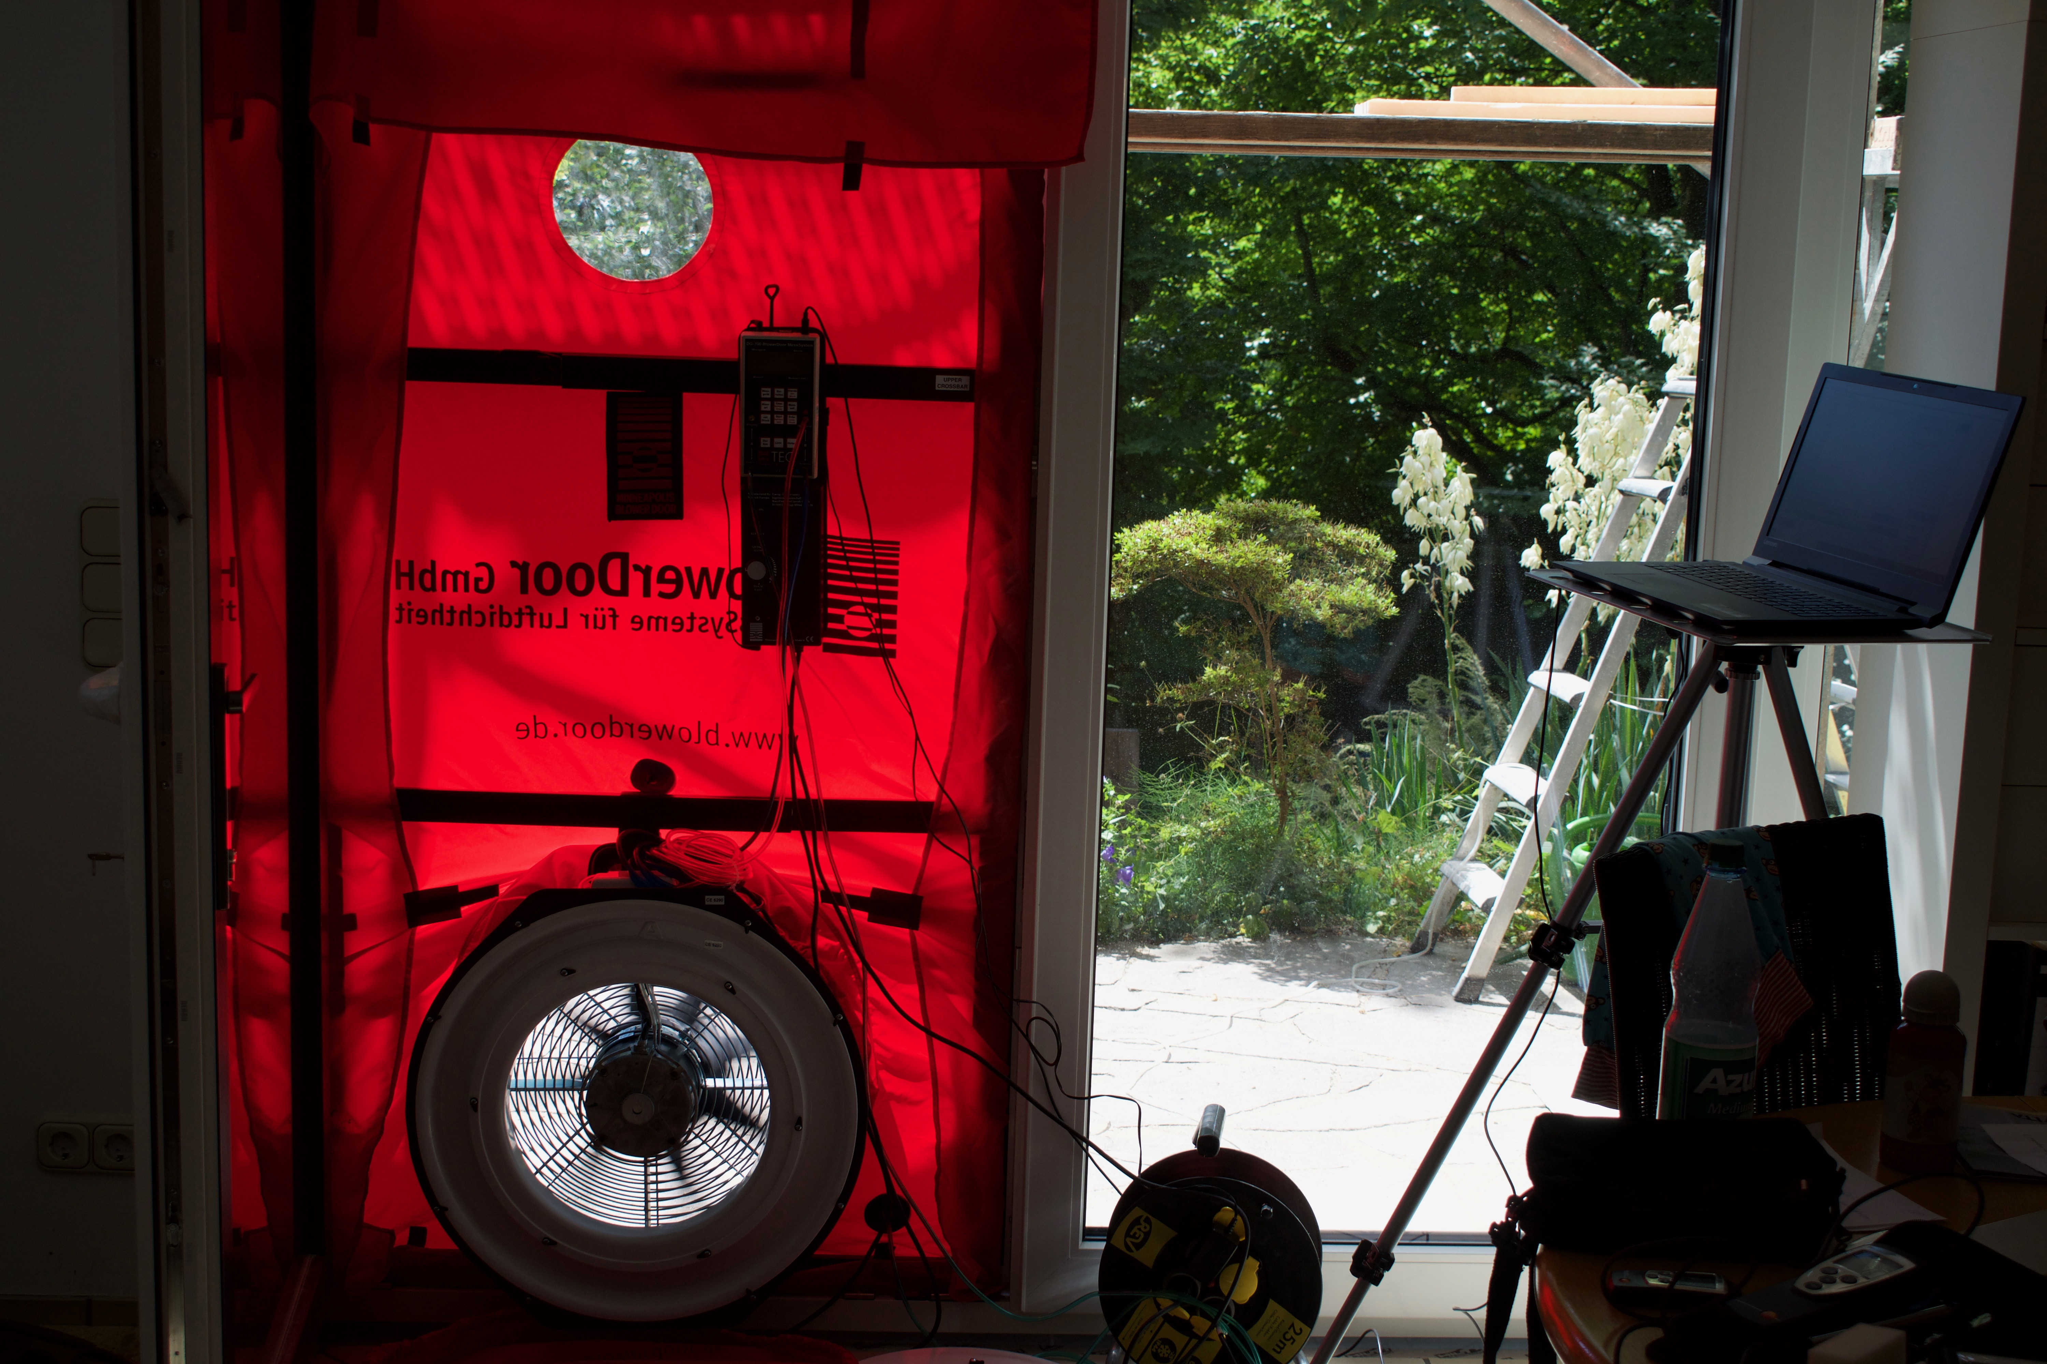
Leckagen suchen

Slide 28
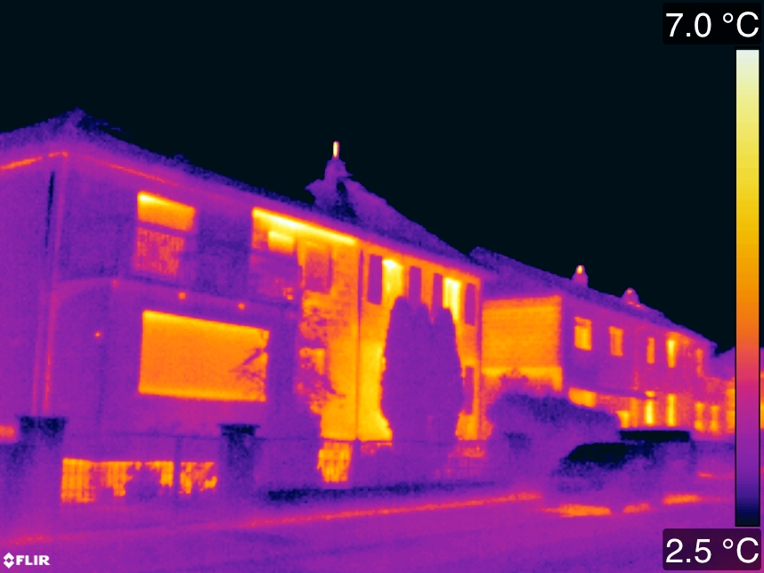
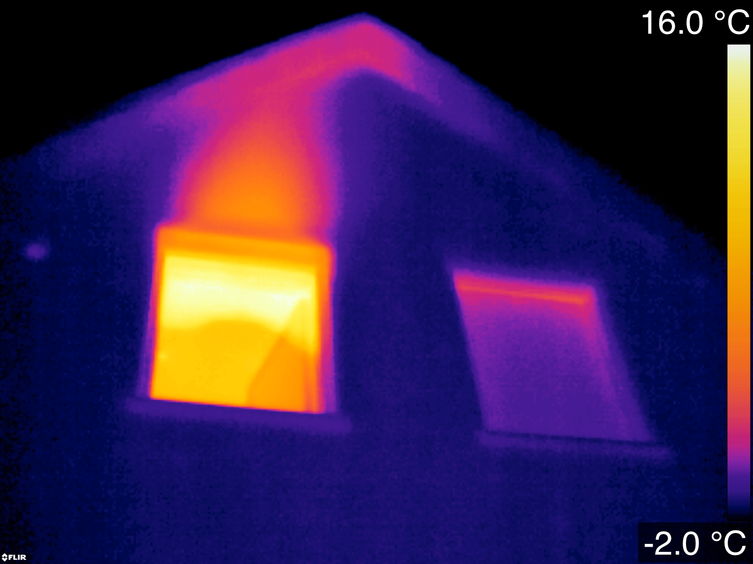
Dipl. Ing. Günter Dörrhöfer
Gebäudeenergieberater (HWK)
Eddersheimer Str. 28
65439 Flörsheim am Main
Telefon: 06145 3799 550
Mobil: 0151 105 165 17
Email: info@indigud.de
http://www.indigud.de
Energieberatung
Vor-Ort Beratung
Fördermittelberatung
KfW Anträge
Energetische Baubegleitung
Energieausweise für Wohn- und Nichtwohngebäude
Luftdichtheitsmessung (Blower-Door)
Thermographie

